Slide 1
毕业设计答辩
氢内燃机爆震机理及唯象模型研究
汇报人：熊浩
指导老师：杨灿
Notes:
尊敬的各位评审老师，大家好，我是熊浩，我的毕业论文题目是“氢内燃机爆震机理及唯象模型研究”。

Slide 2
目录
第一章：绪论
第二章：氢内燃机准维燃烧模型的构建
第三章：氢内燃机爆震唯象模型的构建
第四章：氢内燃机燃烧与爆震模型的标定与验证
第五章：总结与展望
Notes:
研究内容总共分为以下五个章节

Slide 3
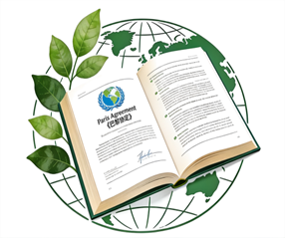


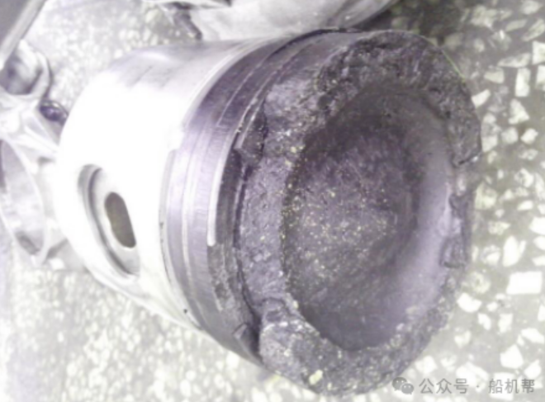
第一章:绪论
第一节：课题背景与意义
氢内燃机
双碳目标背景：2030年实现碳达峰，2060年实现碳中和
交通领域碳减排迫在眉睫，氢能是国家战略性新兴产业。
氢内燃机 (H₂-ICE) 结合了传统内燃机的高可靠性与氢燃料的零碳特性，成为了行业实现碳中和的关键路径。
能源转型迫在眉睫
爆震
氢气
极高的火焰速度
极低的点火能量
爆震的危害：不仅会导致发动机噪声、振动显著增加，破坏润滑油膜，严重时产生的极高压力波甚至会造成活塞烧蚀、连杆断裂等结构性损伤
极易引发爆震（Knock）
图1：活塞的烧蚀
准维唯象模型
氢内燃机燃烧爆震模拟方法
CFD仿真
准维/唯象模型
本研究旨在：开发一种计算效率高、物理意义明确的准维唯象模型，实现对爆震倾向的快速评估，缩短研发周期，降低标定成本。
精度高但耗时巨大，无法用于实时控制策略开发
快速完成燃烧仿真与爆震倾向的预测，优势明显
氢内燃机爆震机理及唯象模型研究
Notes:
在“双碳”目标的大背景下，氢内燃机成为了内燃机行业实现碳中和的关键路径。然而氢气的化学特性极易引发爆震。而预测氢内燃机爆震问题的方法主要有CFD仿真与准维/唯象模型，三维CFD仿真虽然精度高，但耗时巨大，无法用于控制策略的实时开发，而准维唯象模型可以快速完成氢内燃机燃烧仿真与爆震倾向预测其优势明显。因此，本课题旨在开发一种计算效率高、物理意义明确的准维唯象模型以快速评估爆震倾向，从而缩短研发周期，降低标定成本。

Slide 4
第一章:绪论
第二节：氢内燃机爆震机理及唯象模型研究现状
双模型集成
专利^{[29]}:
面向氢内燃机燃烧及爆震过程的仿真模型构建方法以信号能量比方法实现爆震时刻的精准识别
准维燃烧模型
爆震唯象模型
D‘Errico等^{[14]}:
推导双区准维模型的质量与能量守恒方程，建立
了双区准维模型基本的数学框架
Fandakov等^{[21]}:
以物理机理公式替代传统查表法计算自燃诱导期
Rrustemi等^{[27]}:
结合俩区热力学模型与livengood-Wu爆震积分法对发动机性能进行了系统分析
Weber等^{[22]}:
针对氢气模型对Livengood-Wu积分的触发阈值进
行了修正
Piano等^{[15]}:
引入K-k湍流子模型和分形燃烧模型
Irimescu等^{[16]}:
将准维模型用于爆震极限的评估
Bozza等^{[23]}:
提出了一种面向准维燃烧模型的表格化化学方法，能够预测变工况条件下自燃时刻
燃烧-爆震一体化建模是现有趋势
现有不足
Vancoillie等^{[17]}+Verhelst等^{[18]}：
需使用基于物理机理的关联式或高精度的预测
方法
Luo等^{[24]}：
实验建立了爆震强度的量化方法，给出了爆震边
界的实验依据
依赖外部热力学库
计算耗时长
耦合困难
联合仿真兼容性差
Ma等^{[19]}：
建立了分形维数与歧管绝对压力、当量比及氢分
数之间的关系，并提出改进的分形维数表达式
Yu等^{[25]}：
观测了氢气爆震过程中从末端自燃到多点爆发的火焰演变
爆震预测多为准维模型
后处理
De Bellis等^{[20]}：
开发了专门的子模型用于量化热扩散不稳定性对
自由传播火焰速度的修正作用
Zou等^{[28]}：
建立了双燃料发动机准维模型，引入爆震强度指数系数作为爆震强度的评估指标
实时性不足
在线预测有限
工程应用能力受限
准维模型已具备较完善的理论框架
爆震预测正从经验判据转向机理化唯象模型
Notes:
相关研究在国内外已有一定的研究基础，准维燃烧模型已经具备较为完善的理论框架，而对爆震的预测正从经验判据转为唯象模型研究，且燃烧-爆震一体化建模是现有的趋势。

Slide 5
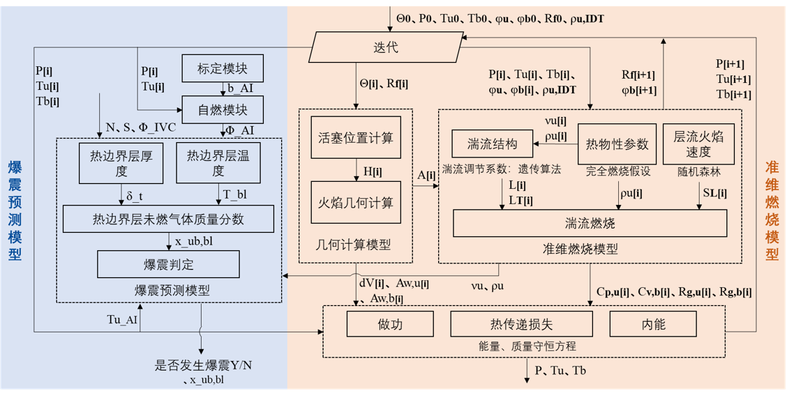
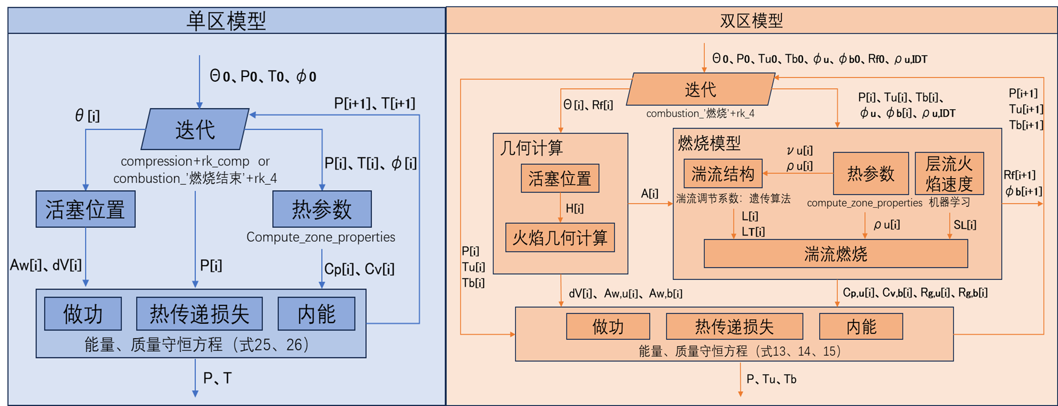

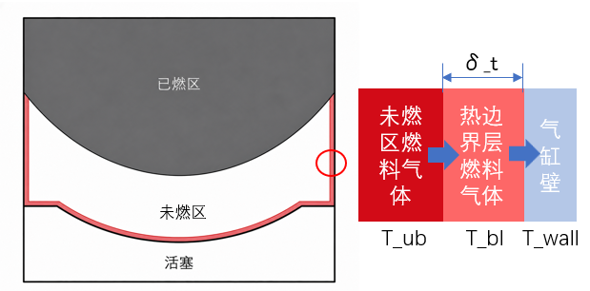
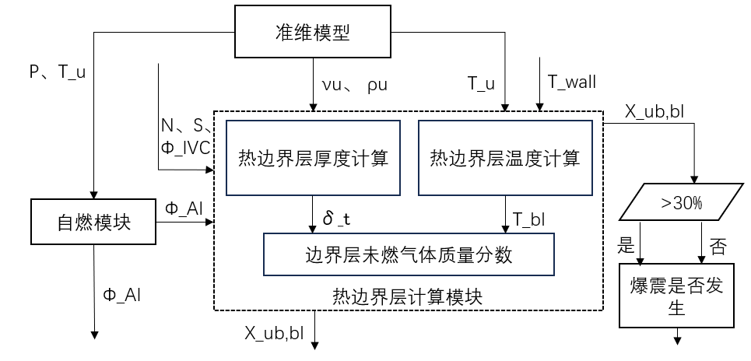
第一章:绪论
第三节：本文主要研究内容与技术路线
双区准维燃烧模型的开发
消除第三方库的依赖
准维与唯象模型的在线集成
氢内燃机准维模型
目标：基于课题组已有模型完成氢内燃机准维燃烧模型的开发
目标：在线步进共同计算双区准维模型与爆震唯象模型
目标：解决第三方库依赖的问题
自主编写热物性参数计算模块与层流火焰速度计算模块，消除对第三方库（cantera）的依赖
完全燃烧假设
热物性参数
机器学习
层流火焰速度
图1-1：复现准维模型原理框架
图1-4：双模型集成架构
调研爆震机理
爆震唯象模型的构建
爆震唯象模型
目标：明确氢气在内燃机中的爆震机理以及爆震发生准则
试验标定与验证准确性
目标：构建爆震唯象模型
目标：通过试验真实数据标定模型并分别验证准维燃烧模型与爆震模型准确度
遗传算法
准维模型
图1-2：热边界层假设
图1-3：唯象爆震模型架构
温度修正
唯象模型
Notes:
于是，本研究基于课题组已有的模型基础开发准维燃烧模型，并完成氢内燃机爆震唯象模型的构建与双模型的在线集成，最后分别进行标定与准确性验证。

Slide 6
目录
第一章：绪论
第二章：氢内燃机准维燃烧模型的构建
第三章：氢内燃机爆震唯象模型的构建
第四章：氢内燃机燃烧与爆震模型的标定与验证
第五章：总结与展望
Notes:
接下来简述准维燃烧模型

Slide 7
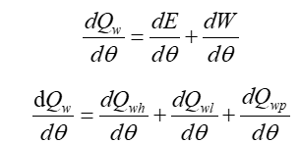
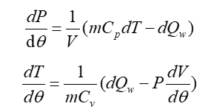

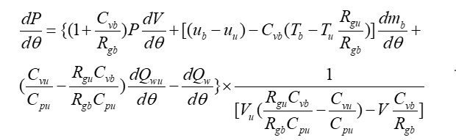
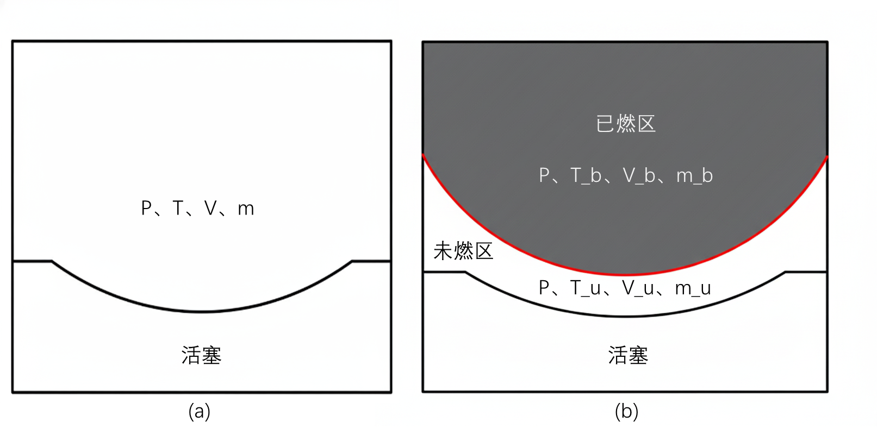


第二章：氢内燃机准维燃烧模型的构建
第一节：准维模型的基本假设与控制方程
单区模型控制方程
准维模型即采用简化几何假设将气缸分为多区，进而求解其热力学状态
准维模型基本假设
理想气体假设
已燃区和未燃区气体均视为理想气体，已燃区气体由反应产物和未反应气体组成，未燃区气体由空气和氢气组成，忽略残余废气。
缸压P
单向传质假设
缸内温度T
微元质量被火焰前锋卷吸后瞬时燃烧。忽略两区之间的传热及气体泄漏。
均压均温假设
任意曲轴转角下，已燃区和未燃区的温度、压力分布均匀，且两区压力相等，仅为曲轴转角的函数。
双区模型控制方程
缸压P
已燃区
温度T_b
未燃区
温度T_u
图2-1 单双区模型气缸空间示意图，图（a）为单区零维模型，图（b）为双区准维模型
Notes:
准维模型即采用简化几何假设将气缸分为多区，进而求解其热力学状态，本研究针对燃烧期采用双区准维模型，其基本假设如上，双区准维模型对比单区零维模型的空间示意图如图2-1，单区零维模型主要的输出参数为压力、温度；双区准维模型输出参数为压力、已燃区温度、未燃区温度。

Slide 8
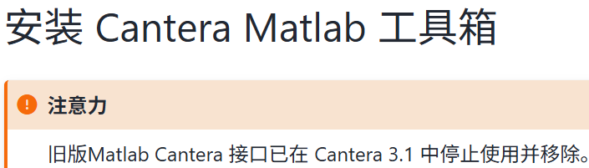

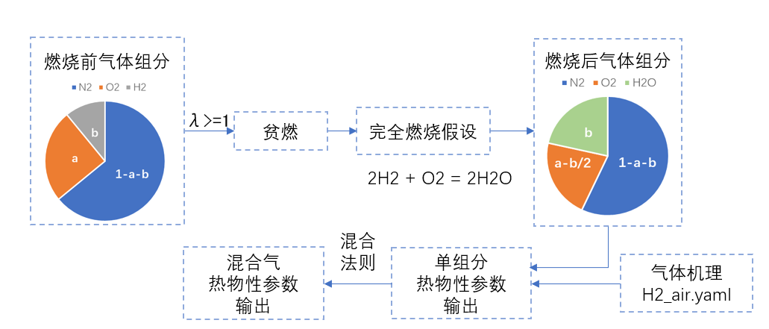
第二章：氢内燃机准维燃烧模型的构建
第二节：气缸工作介质热力学物性参数的自主计算
第三方库接口弃用
基本热物性参数
经典的求解方程+经验公式
热物性参数重构
参数计算需求高
迭代机制要求模型在短时间内完成大量的刚性常微分方程求解。
层流火焰速度
随机森林RF高精度预测
表2-1 需重构的热物性参数
图2-2 气缸工作介质热物性参数计算
Notes:
为了避免接口冲突并兼顾计算速度，本研究采用完全燃烧假设并结合如表所示各项经典公式重构了涉及的热物性参数。

Slide 9
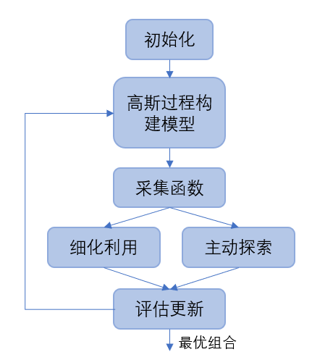
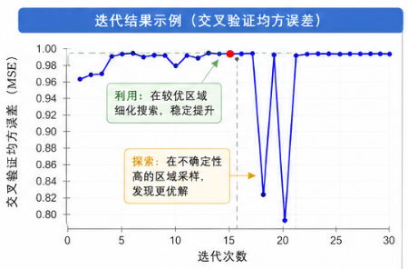
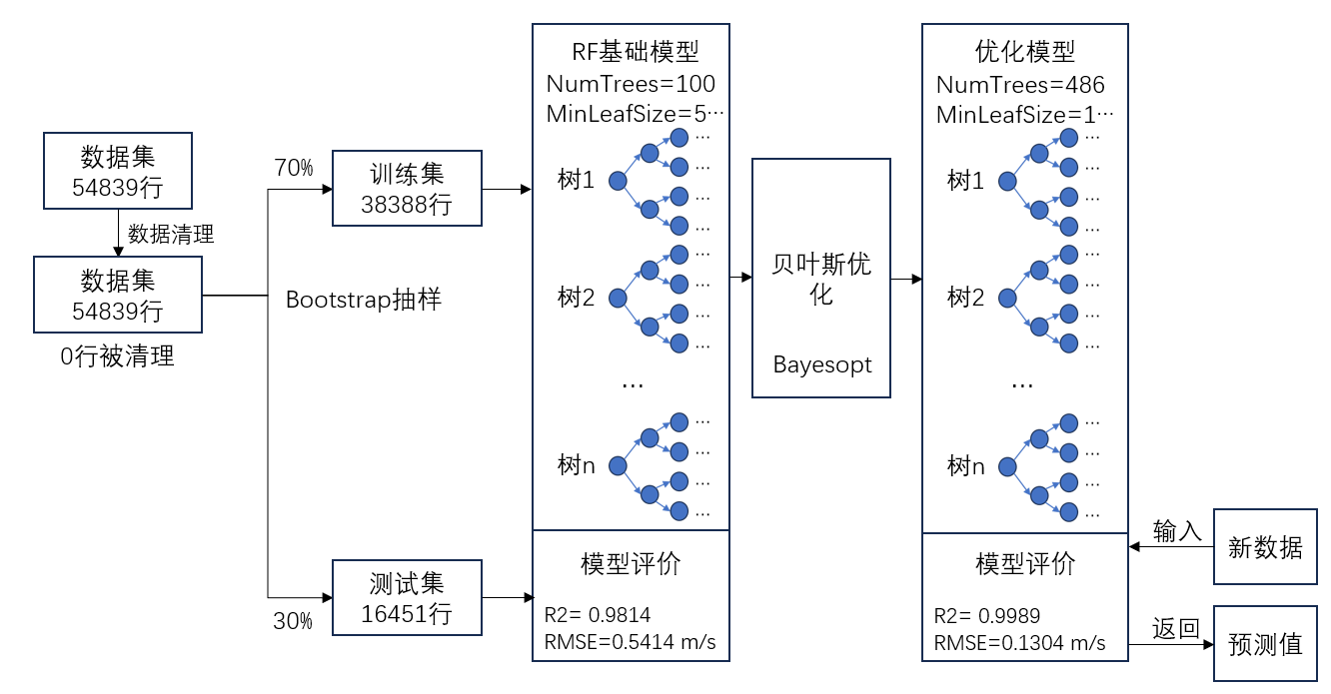
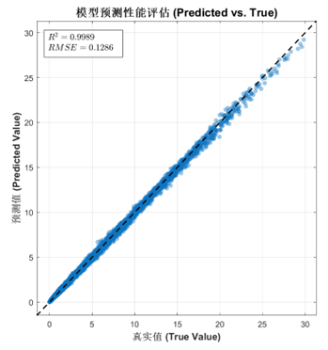
第二章：氢内燃机准维燃烧模型的构建
第三节：基于随机森林（RF）算法的层流火焰速度预测模型构建
层流火焰速度SL
经验拟合得到的半经验关联式在氢气工况下误差偏大，无法直接套用
随机森林RF高精度预测
贝叶斯优化
图2-4 贝叶斯优化迭代
图2-5 贝叶斯优化简要示意图
R^2
决定系数：拟合优度，0.9989
模型性能评估
RMSE
平均预测误差的绝对大小，0.1304m/s
模型精度足够高
图2-3 随机森林预测层流火焰速度
图2-5 随机森林模型预测评估结果
Notes:
而层流火焰速度作为湍流模型中的核心输入参数，无法直接套用经验公式，本研究采用随机森林方法对其进行高精度预测，其预测流程如图，并采用贝叶斯优化进行模型超参数优化，优化流程与迭代结果如图，最终得到的模型的决定系数为0.9989、RMSE为0.1304m/s，可见该预测模型精度足够高。

Slide 10
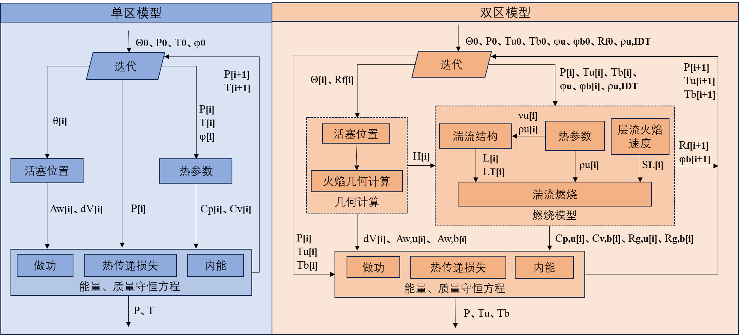
第二章：氢内燃机准维燃烧模型的构建
第四节：模型构建与步进计算设计
θ_IVC
单区
θ_i
单区
θ_Ign
双区准维
Af=0或Xb=1
单区
θ_EVO
压缩期
点火延迟
燃烧期
膨胀期（后燃期）
图2-6 氢内燃机工作过程模型构建与步进计算设计
Notes:
在完成所有参数重构后，本研究针对非燃烧期采用单区零维模型，燃烧期采用双区准维模型进行建模，整个氢内燃机工作过程模型架构与步进计算设计如图所示。

Slide 11
目录
第一章：绪论
第二章：氢内燃机准维燃烧模型的构建
第三章：氢内燃机爆震唯象模型的构建
第四章：氢内燃机燃烧与爆震模型的标定与验证
第五章：总结与展望
Notes:
接下来简述爆震唯象模型的构建

Slide 12
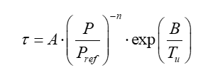

第三章：氢内燃机爆震唯象模型的构建
第一节：氢气自燃诱发模型
唯象模型即根据可观测的现象通过半经验公式描述其行为特征
自燃判定准则：将全过程所有livengood-Wu积分微小增量进行累加，当累加值达到临界阈值1.0时，即判定未燃区混合气完成了所有链式反应的自由基积累，引发末端气体自燃。
爆震的本质：气缸未燃区内的混合气在火焰前锋面到达之前，其局部温度与压力突破自燃临界点而越过火焰传播引发的末端气体自燃，并集中释放高频高强度压力冲击波在缸内引起压力剧烈震荡^{[10]}。
基于Arrhenius理论的瞬态着火延迟期计算
在给定的瞬态未燃区温度T与瞬态缸压P下，着火延迟期τ为：
爆震
自燃
Livengood-Wu积分
式中：A为碰撞指前因子；P_ref为标准参考压力（本模型取标准大气压 101325Pa）；n为压力特征指数；B为等效活化温度（其本质为全局表观活化能E_a与通用气体常数R_u的比值）。
Livengood-Wu积分与自燃诱发准则
Livengood积分末端气体自燃理论假设：在任意微小的时间步长内，混合气所消耗的“自燃准备时间τ”占其在当前瞬态状态下总着火延迟期的比值，即为该步长内的自燃倾向增量。
在T、P、λ工况范围内，构建大量足够覆盖氢内燃机工作过程的工况的搜寻网格（9672个点）并结合插值方法实现动态求解
表3-1 阿伦尼乌斯系数查找表覆盖工况
工况参数 | 温度T(K) | 压力P(bar) | 过量空气系数λ
参数范围 | 200-3200 | 1-120 | 0.5-3.5
式中，t为自燃发生时刻，t_IVC为进气门关闭时刻，τ（t’）为每一步长的着火延迟时间。
Notes:
唯象模型即根据可观测的现象通过半经验公式描述其行为特征，本研究采用经典的livengood-Wu积分与自燃发生判据作为末端气体自燃判断的理论依据，其核心参数τ通过建立搜寻网格进行插值查找。

Slide 13

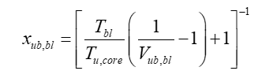
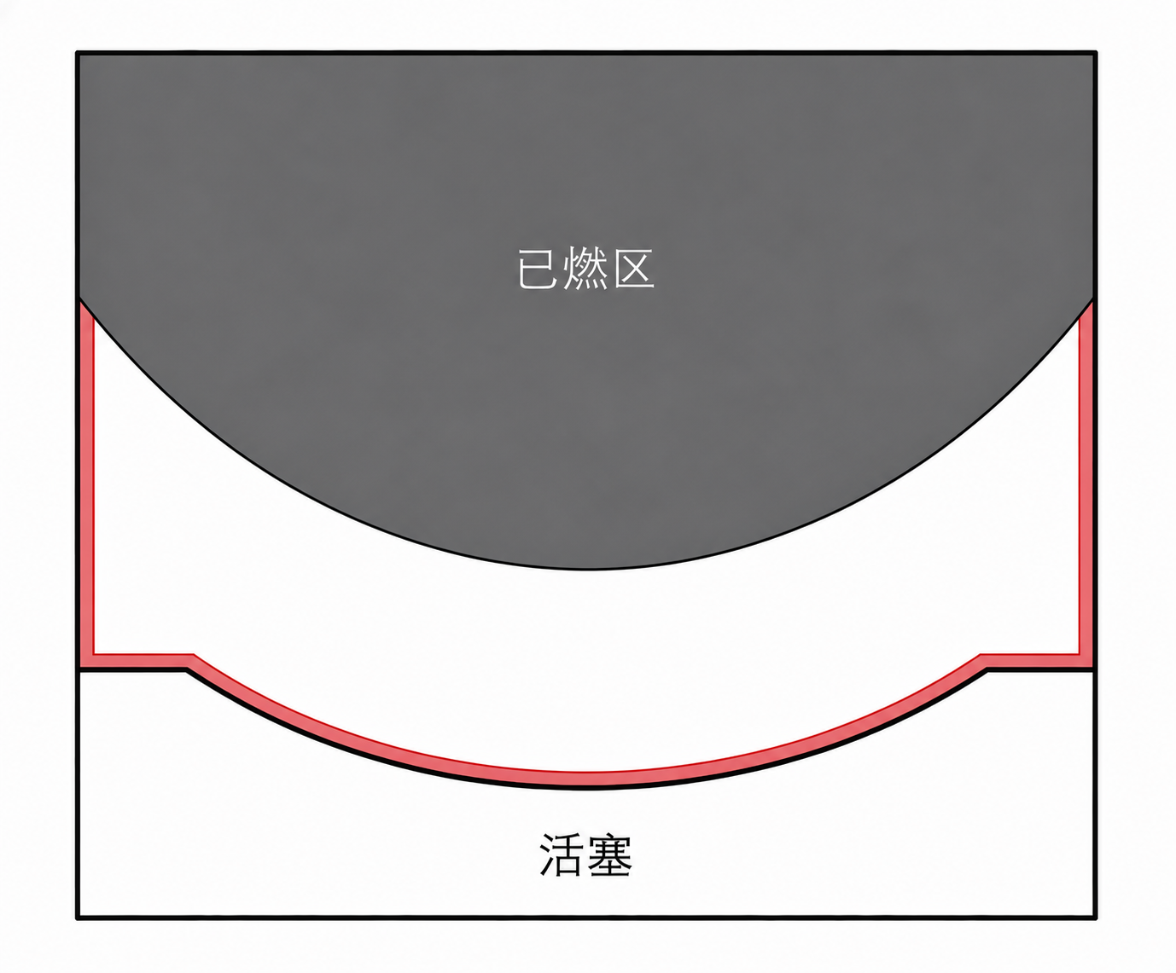
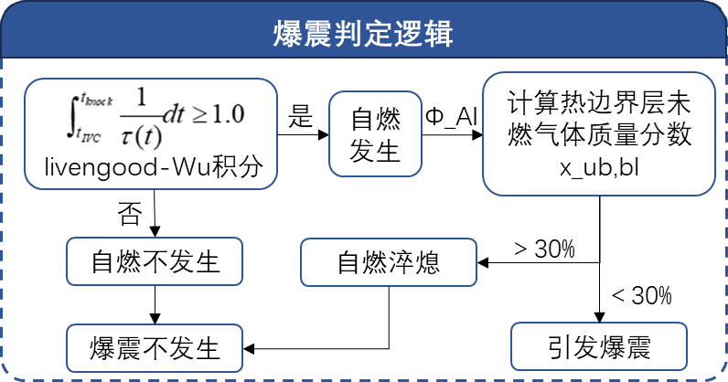
第三章：氢内燃机爆震唯象模型的构建
第二节：爆震发生准则与未燃气体质量分数的物理表征
爆震 ≠ 自燃：自燃是爆震的必要不充分条件
热边界层厚度计算：
热边界层未燃气体质量分数计算：
冷的气缸壁对未燃区有一定的冷却淬熄作用
引入热边界层进行表征^{[42]}
热边界层未燃气体占比越大，边界层冷气体占比越多，边界层吸热能力越高，淬熄越容易发生。
δ_t
淬熄失效判据：x_ub,bl＜30%（经验阈值^{[42]}）
未燃区燃料气体
热边界层燃料气体
气缸壁
爆震发生倾向的物理表征：x_ub,bl越小，爆震发生倾向越高；反之，则爆震发生倾向越低
未燃区
T_ub
T_bl
T_wall
图3-1热边界层散热示意图
热边界层散热快
抑制自燃甚至淬熄自燃火焰
热边界层散热慢
引发爆震
热边界层未燃气体质量分数x_ub,bl
图3-2 爆震判断流程图
图3-3 爆震唯象模型架构及输入输出
Notes:
但自燃只是爆震的必要不充分条件，自燃不等于爆震，于是本研究引入热边界层假设并参考多文献确立末端火焰淬熄失效判据，作为爆震判断另一判据，并引入热边界层未燃气体质量分数作为爆震倾向的物理表征，其爆震判定的逻辑与爆震唯象架构如图所示。

Slide 14
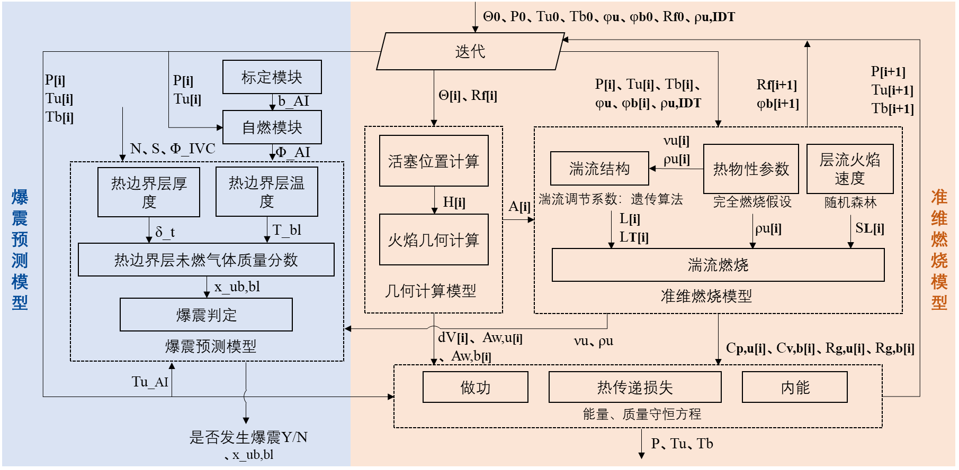
第三章：氢内燃机爆震唯象模型的构建
第三节：爆震模型与准维模型的在线耦合步进计算逻辑
爆震
θ_IVC
θ_EVO
压缩期
点火延迟
燃烧期
膨胀期
爆震唯象模型
＋
准维燃烧模型
图3-6爆震模型与准维模型的在线集成步进计算架构
Notes:
最终将爆震唯象模型融合进双区准维燃烧模型迭代计算中，得到双模型的在线集成计算架构

Slide 15
第三章：氢内燃机爆震唯象模型的构建
第三节：爆震模型与准维模型的在线耦合步进计算逻辑
θ_IVC
θ_i
θ_Ign
Af=0或Xb=1
θ_EVO
压缩期
点火延迟
燃烧期
膨胀期
图3-6爆震模型与准维模型的在线集成步进计算架构
Notes:
最终将爆震唯象模型融合进双区准维燃烧模型迭代计算中，得到双模型的在线集成计算架构

Slide 16
目录
第一章：绪论
第二章：氢内燃机准维燃烧模型的构建
第三章：氢内燃机爆震唯象模型的构建
第四章：氢内燃机燃烧与爆震模型的标定与验证
第五章：总结与展望
Notes:
在模型搭建完毕后，通过氢内燃机台架试验数据对模型进行了标定与验证

Slide 17
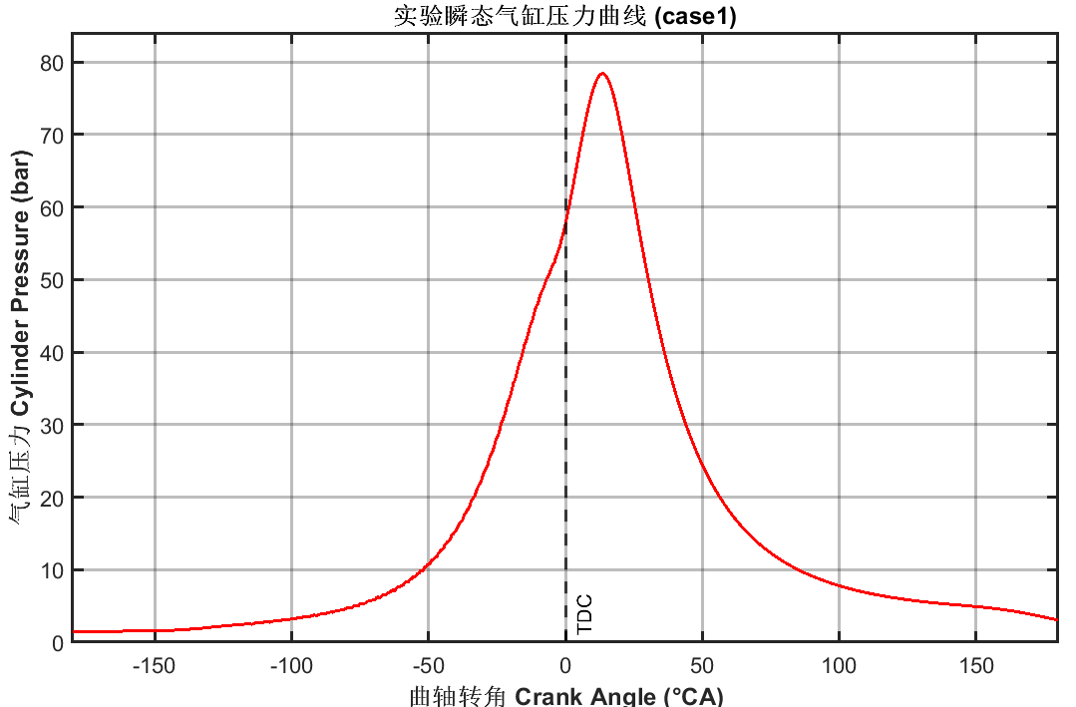
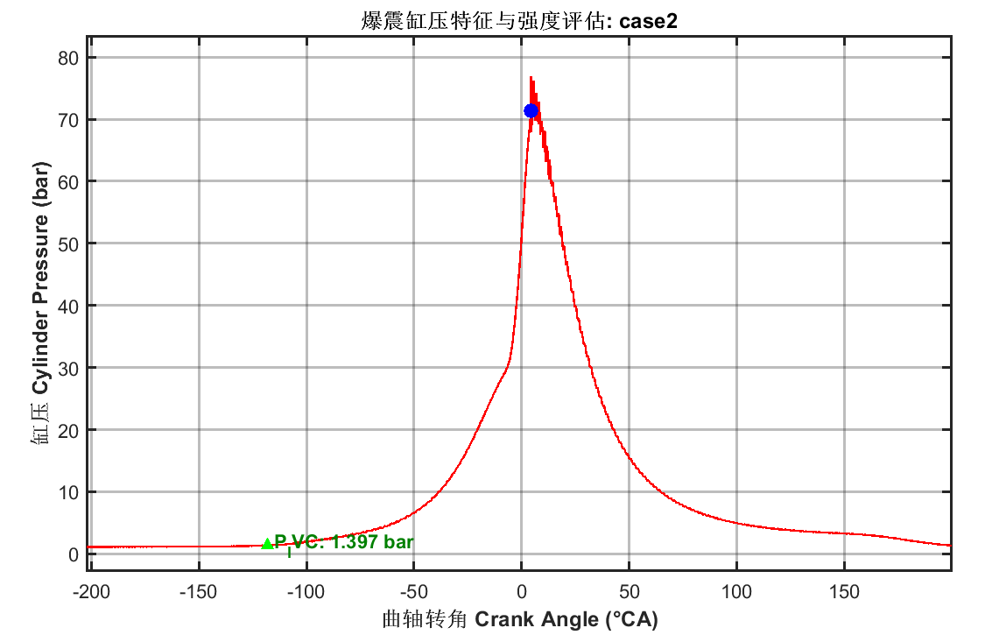
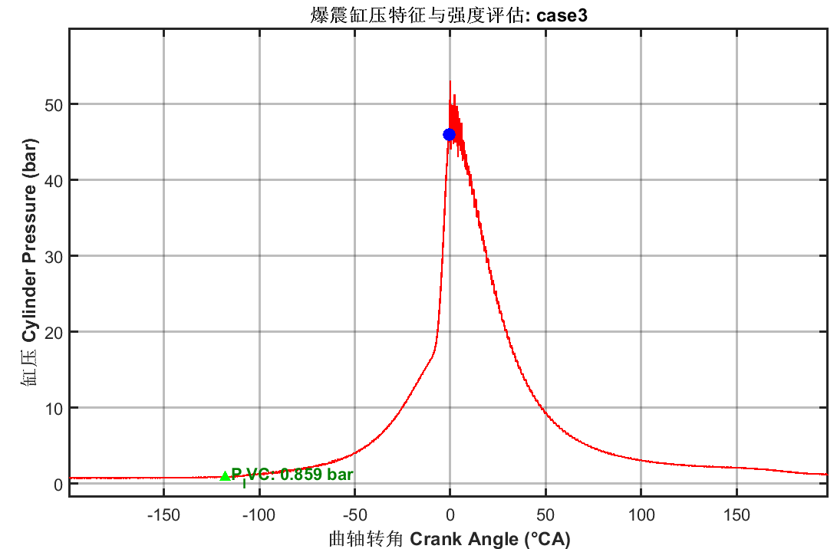
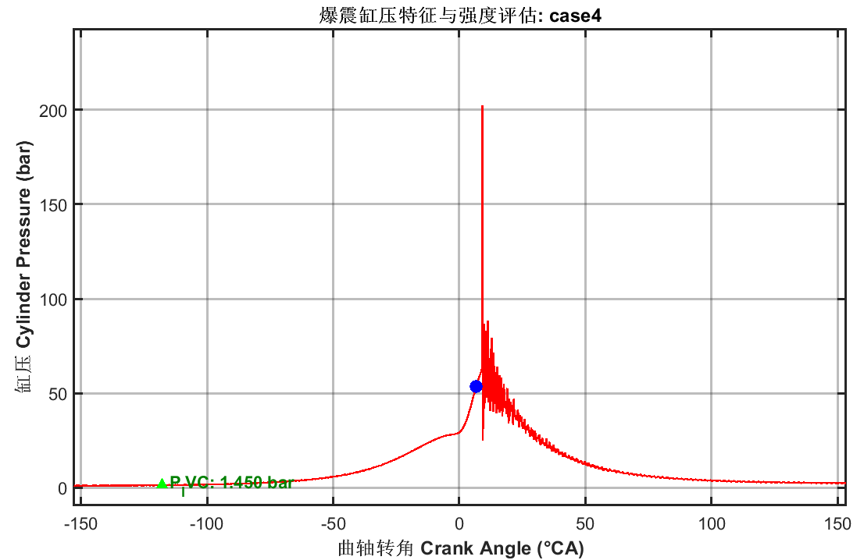
第四章：氢内燃机燃烧与爆震模型的标定与验证
第一节：试验台架数据与工况参数
高频峰峰值（MAPO）
无震荡 | 0~5bar | 5~10bar | >10bar
无爆震 | 轻微爆震 | 中度爆震 | 强烈爆震
表4-1 氢内燃机部分几何结构与关键物理参数
参数名称 | 物理符号 | 数值 | 单位
气缸直径（缸径） | D | 131 | mm
气缸半径 | Rc​ | 65.5 | mm
活塞行程 | S | 160 | mm
连杆长度 | ConnRod_length | 257 | mm
曲柄半径 | Rcrank​ | 80 | mm
曲柄连杆比 | λ | 0.311 | —
……
爆震发生：4.2°CA
峰峰值：4.16bar
评定：轻微爆震
评定：无爆震
（常规燃烧）
表 4-2 模型验证矩阵工况参数
工况编号 | 验证目标 | 转速 (r/min) | 进气压力 (bar) | 过量空气系数 | 氢气质量流量 (kg/h) | 点火提前角 (°CA)
Case 1 | 无爆震（常规燃烧） | 1000 | 2.6e5 | 2.5 | 1.33 | -10
Case 2 | 轻微爆震 | 1000 | 1.397e5 | 1.75 | 0.90 | -10
Case 3 | 中度爆震 | 1000 | 0.859e5 | 1.40 | 0.59 | -6
Case 4 | 强烈爆震 | 1000 | 1.450e5 | 1.55 | 0.90 | -4
Case 5 | 温度标定 | 1000 | 1.515e5 | 1.85 | 0.86 | -14
爆震发生：-0.6°CA
峰峰值：5.80bar
评定：中度爆震
爆震发生：6.6°CA
峰峰值：59.37bar
评定：强烈爆震
图4-1 case1-case4工况缸压曲线
Notes:
试验台架的部分数据如表4-1，本研究选取以下五个典型工况，其中case1-4分别对应无爆震即常规燃烧，轻微爆震、中度爆震、强烈爆震，case1用于准维模型的标定与验证，case5用于爆震模型的温度修正标定，case1-4再用于爆震倾向预测的准确性验证。

Slide 18
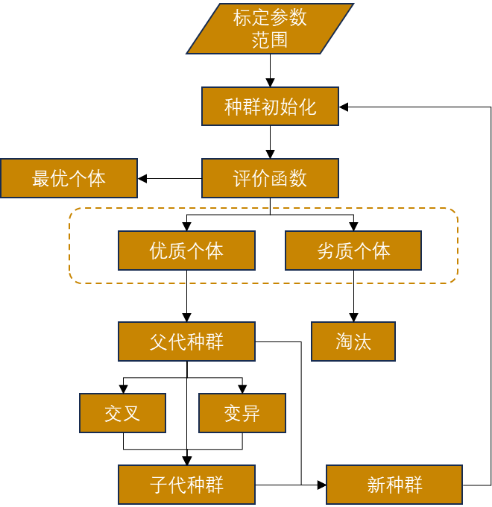
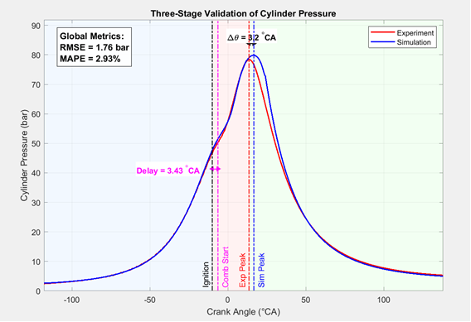
第四章：氢内燃机燃烧与爆震模型的标定与验证
第二节：准维模型常规燃烧工况标定与仿真准确性验证
表 4-3 准维模型标定及验证工况
工况编号 | 转速（rpm） | 过量空气系数 | 点火提前角（°CA） | 进气缸压（bar） | 氢气质量流量(kg/h)
case1 | 1000 | 2.5 | -10 | 2.6 | 1.33
需标定参数
遗传算法（GA）模型标定
准维模型仿真
准维模型误差分析
湍流模型
峰值压力
实验值
78.41bar
相对误差1.89%%
仿真值
79.89bar
C_τ
燃烧延迟时长比例系数
峰压相位
实验值
13.5°CA
C_u
湍流强度映射系数
绝对误差+3.2°CA
C_L
层流火焰速度修正系数
仿真值
16.7°CA
C_LT
湍流积分尺度特征系数
全局压力拟合度
图4-3 准维模型仿真结果图
RMSE | 均方根误差 | 1.76bar
MAPE | 平均绝对百分比误差 | 2.93%
标定结果
——试验缸压曲线
C_τ
1.3803
C_L
0.2828
——仿真缸压曲线
C_u
2.7547
C_LT
2.7188
燃烧时刻相位差值：3.43°CA
峰值压力相位差值：3.2°CA
图4-2 遗传算法标定流程
准维模型拟合精度足够
Notes:
在准维燃烧模型中，模型标定与验证均基于常规燃烧工况case1，本研究采用遗传算法对模型的湍流模型调节参数进行标定，标定后进行准维模型仿真，其仿真结果如图4-3，其全局压力的均方根误差仅为1.76bar，平均绝对百分比误差为2.93%，其压力曲线与试验缸压曲线大致吻合，可见准维模型拟合精度足够。

Slide 19
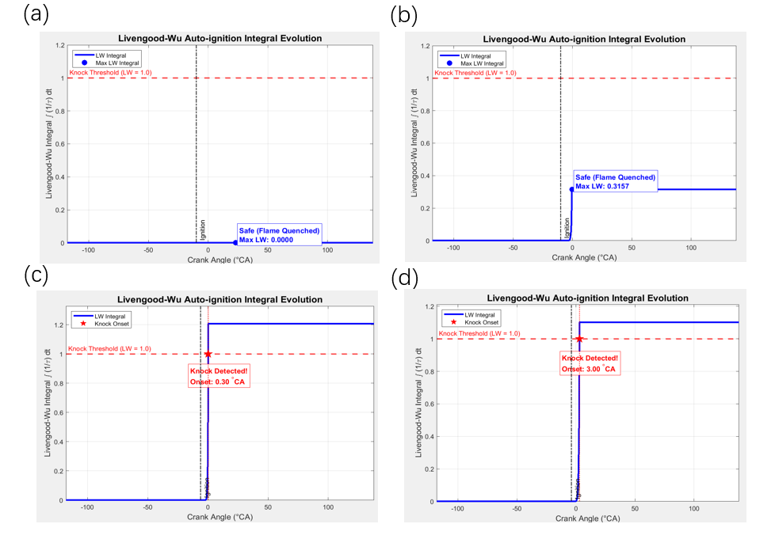




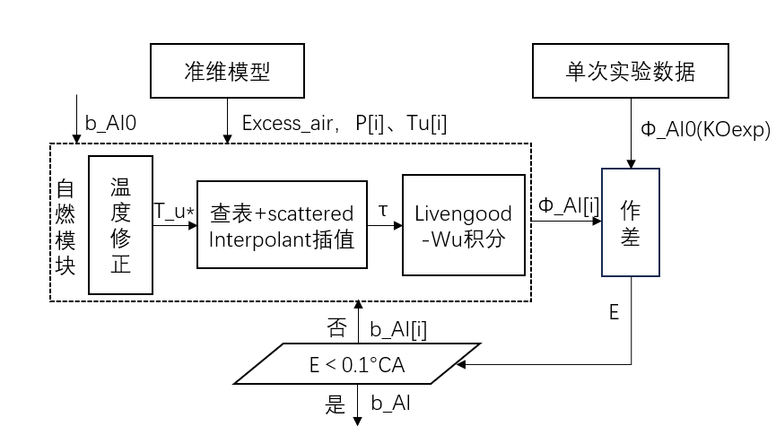
第四章：氢内燃机燃烧与爆震模型的标定与验证
第三节：爆震唯象模型标定与准确度验证
表 4-5 爆震唯象标定工况及标定结果
局部热点温度高
上游准维模型有一定仿真偏差
爆震工况无法做燃烧标定
τ 取值未考虑内燃机散热偏差较大
工况编号 | 验证目标 | 爆震发生角 | 标定自燃发生角 | 绝对相位误差E | 修正温度b_AI
case 5 | 温度标定 | -0.3°CA | -4°CA | 3.7°CA | -220K
引入温度修正^{[42]}：
典型工况验证结果
预测自燃
相位
试验起爆
相位
x_ub,bl
评估结果
降维处理
case1
无爆震
—(LW最高
0.0000)
未自燃
未爆震
—
—
case2
轻微爆震
—(LW最高
0.3157)
—
—
未自燃
未爆震
单点标定
case3
中度爆震
0.3°CA
-0.6°CA
26.30%
已自燃
已爆震
case4
强烈爆震
3.0°CA
6.6°CA
17.17%
已自燃
已爆震
case1、case3、case4判断结果符合预期
，case2轻微爆震工况误判未爆震。自燃
时刻预测在可接受范围内。x_ub,bl符合
预期趋势。
图4-5 爆震唯象模型case1-case4验证结果图
爆震唯象模型有效
图4-4 爆震唯象模型标定流程
Notes:
在爆震唯象模型中，采用case5作为温度修正标定工况，case1-case4作为模型预测验证工况，模型通过如图4-4的单点温度标定后得到温度修正项，代入模型验证结果如下，常规燃烧、中度爆震、强烈爆震的预测结果皆符合预期，但在轻微爆震的判断上出现一定的误判，且自燃时刻的判断精度略低，但也足以证明爆震唯象模型有效。

Slide 20
目录
第一章：绪论
第二章：氢内燃机准维燃烧模型的构建
第三章：氢内燃机爆震唯象模型的构建
第四章：氢内燃机燃烧与爆震模型的标定与验证
第五章：总结与展望
Notes:
最后是本研究的总结与展望

Slide 21
第五章：总结与展望
模型效果总结
模型精度可优化方案
模型能够实现燃烧快速仿真和爆震倾向的快速预测
热力学物性参数计算
爆震工况准维燃烧标定
多点温度标定
准维燃烧模型拟合效果较好，但仍有明显偏差
唯象爆震模型结果具有一定的有效性，但精度偏低
机器学习超参数优化
爆震表征物理量
标定方法优化
热力学物性参数计算
机器学习超参数优化
爆震工况准维燃烧标定
目前模型
经验公式
状态修正公式
准维模型
标定
爆震工况
+
+
遗传算法（GA）
超参数组合寻优
准维模型
常规标定
理想气体方程
物理机理公式^{[21]}
缸压高频震荡
寻优算法
局部标定
爆震表征物理量
多点温度标定
标定方法优化
爆震模型
x_ub,bl
爆震倾向
爆震模型
降维
爆震模型
机器学习寻优标定
标定
单点标定
标定
温度修正标定
温度修正标定
多点标定
Πub*
Πub*与爆震强度呈明显的对数关系^{[42]}
新增足够标定工况/解决多解性
Notes:
本研究模型具有一定的有效性与准确性，但在模型精度上仍有大量的优化空间。针对模型精度不足总结了以下六点可优化的方案，以下方案皆有可能使模型精度得到进一步提高，但也可能同步带来一定的限制。

Slide 22
毕业设计答辩
感谢您的聆听，请批评指正！
汇报人：熊浩
指导老师：杨灿
Notes:
我的毕业设计答辩就此结束，感谢各位老师的聆听，请批评指正。

